Slide 1
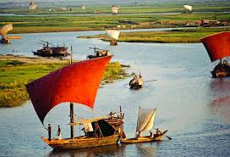
আজকের পাঠে তোমাদের স্বাগতম

Slide 2
পরিচিতি
মোঃ হারুনর রশীদ
সহকারী শিক্ষক
মালেকা মমতাজ বালিকা উচ্চ বিদ্যালয়,
ছোটরা, আদর্শসদর, কুমিল্লা।
মোবাইল :- ০১৮৭১১১৭৩০৮
বিষয়ঃবাংলা ১ম
শ্রেণিঃ ৬ষ্ঠ
অধ্যায়ঃ প্রথম
পাঠঃ জন্মভুমি ( কবিতা )
সময়ঃ ৫০ মিনিট

Slide 3
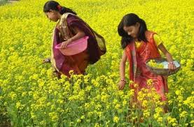
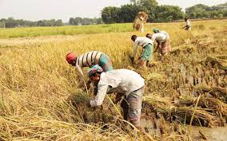
নিচের ছবিতে আমরা কী দেখতে পাচ্ছি ?
জন্মভুমি
মানুষ যে দেশে জন্মগ্রহণ করে তাকে কি বলে ?

Slide 4
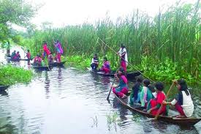
নিচের ছবিতে আমরা কী দেখতে পাচ্ছি ?
গভীর দেশপ্রেম
জন্মভুমি কবিতার গুরুত্বপূর্ণ দিক হচ্ছে ?

Slide 5
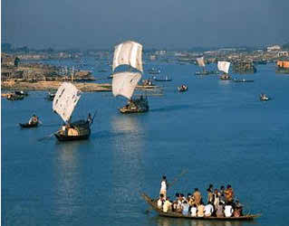
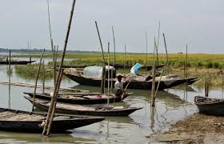
নিচের ছবিতে আমরা কী দেখতে পাচ্ছি ?
তার জীবনের সার্থকতা
জন্মভুমিকে ভালবেসতে পেরে কবি কি অনুভব করেন ?

Slide 6
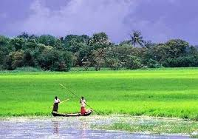
আজকের পাঠ
জন্মভুমি
- রবীন্দ্রনাথ ঠাকুর

Slide 7
শিখনফল
এই পাঠ শেষে শিক্ষার্থীরা
1 । কবি পরিচিতি বলতে পারবে ।
2। জন্মভূমি’ কবিতাংশটি আদর্শ রূপে পাঠ করতে পারবে ।
3। জন্মভূমি’ কবিতাটির মূলভাব ব্যাখ্যা করতে পারবে।

Slide 8
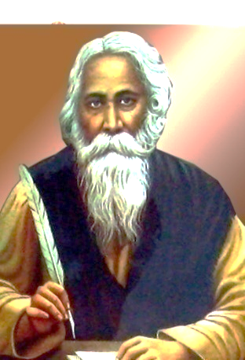
কবি পরিচিতি
জন্ম পরিচয়ঃ রবীন্দ্রনাথ ঠাকুর ১৮৬১ খ্রিষ্টাব্দের ৭ই মে কলকাতার জোড়াসাকোর ঠাকুর পরিবারে জন্ম গ্রহন করেন।
কবিতা,ছোটগল্প,প্রবন্ধ,উপন্যাস,নাটক,পত্রসাহিত্য,ভ্রমনসাহিত্য ইত্যাদি সাহিত্যের সকল শাখা এবং সংগীত,চিত্রকলা ইত্যাদি
রবীন্দ্রনাথ ঠাকুর
পিতৃ পরিচয়ঃ মহর্ষি দেবেন্দ্রনাথ ঠাকুর, পিতামহঃ প্রিন্স দ্বারকানাথ ঠাকুর।
পুরস্কারঃ রবীন্দ্রনাথ ঠাকুর ১৯১৩সালে গীতাঞ্জলি কাব্যগ্রন্থের জন্য এশীয়দের মধ্যে প্রথম নোবেল পুরস্কার লাভকরেন।
প্রথম প্রকাশকালঃ
‘বনফুল’ তার প্রমথ কাব্যগ্রন্থ। এগ্রন্থটি মাত্র ১৫ বছর বয়সে প্রকাশিত হয়।
মৃত্যুঃ তিনি ১৯৪১ খ্রিষ্টাব্দের ৭ই আগস্ট,১৩৩৮ বঙ্গাব্দের ২২শে বৈশাখ, কলকাতায় মৃত্যুবরন করেন।

Slide 9
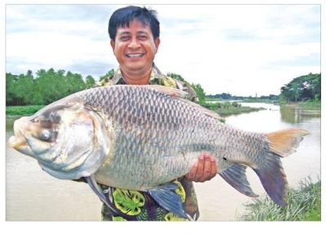
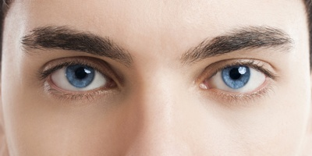
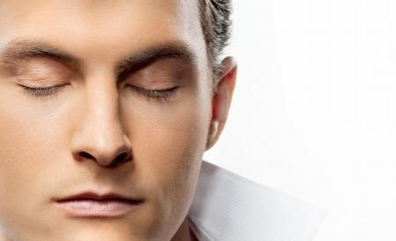
শব্দার্থ
সার্থক
সফল
নয়ন
চোখ
বুজব
মুদব

Slide 10
জন্মভুমি
- রবীন্দ্রনাথ ঠাকুর
সার্থক জনম আমার জন্মেছি এই দেশে
সার্থক জনম মা গো তোমায় ভালবেসে
কোন, বনেতে জানিনে ফুল গন্ধে এমন করে আকুল
কোন গগনে ওঠে রে চাঁদ এমন হাসি হেসে।।
জানি নে তোর ধনরতন আছে কি না রানির মতন,
শুধু জানি আমার অঙ্গ জুড়ায় তোমার ছায়ায় এসে ।।
আঁখি মেলে তোমার আলো প্রথম আমার চোখ জুড়ালো,
ওই আলোতে নয়ন রেখে মুদব নয়ন শেষে ।

Slide 11
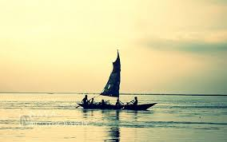
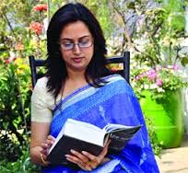
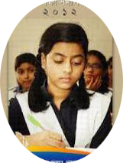
আদর্শ পাঠ
সরব পাঠ

Slide 12
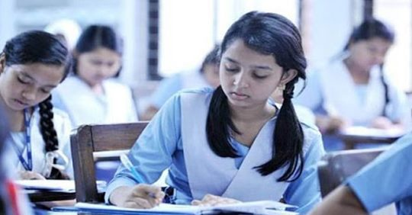
একক কাজ
১। কবির অঙ্গ জুড়ায় কিসে ?
২। রবীন্দ্রনাথ ঠাকুর কখন জন্ম গ্রহন করেন ?
৩ । কিসের গন্ধ কবিকে আকুল করে?
৪। কবি আঁখি মেলে কী দেখেন ?

Slide 13
একক কাজ
উত্তর গুলো মিলিয়ে নিই
১। আমার অঙ্গ জুড়ায় তোমার ছায়ায় এসে।
২। রবীন্দ্রনাথ ঠাকুর ১৮৬১ খৃীষ্টাব্দের ৭ই মে কলকাতায় জন্মগ্রহণ করেন।
৩। ফুলের গন্ধ কবিকে আকুল করে ।
৪। আঁখি মেলে তোমার আলো প্রথম আমার চোখ জুড়ালো ।

Slide 14
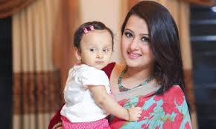
নিচের ছবিগুলো ভালো করে পর্যবেক্ষণ কর এবং বল কবিতার কোন
চরণের সঙ্গে মিল আছে।
সার্থক জনম আমার জন্মেছি এই দেশে ।
সার্থক জনম, মা গো তোমায় ভালোবেসে।।

Slide 15
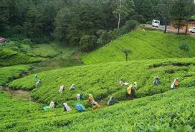
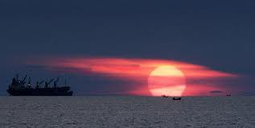
নিচের ছবিগুলো ভালো করে পর্যবেক্ষণ কর এবং বল কবিতার কোন
চরণের সঙ্গে মিল আছে।
কোন বনেতে জানি নে ফুল গন্ধে এমন করে আকুল, কোন গগনে ওঠে রে চাঁদ এমন হাসি হেসে।।

Slide 16
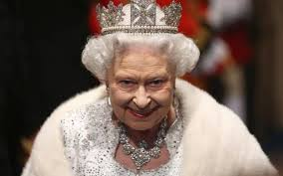
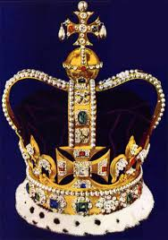
নিচের ছবিগুলো ভালো করে পর্যবেক্ষণ কর এবং বল কবিতার কোন
চরণের সঙ্গে মিল আছে।
জানি নে তোর ধনরতন আছে কিনা রাণির মতন,
শুধু জানি আমার অঙ্গ জুড়ায় তোমার ছায়ায় এসে।।

Slide 17
জোড়ায় কাজ
জন্মভূমি কবিতার পাঠের উদ্দেশ্য কী ।
মাতৃভুমির প্রতি গভীর মমত্ববোধ জাগিয়ে তোলা
ও দেশপ্রেমে উদ্ধুদ্ধ করা ।

Slide 18
নিচে আমরা কী দেখতে পাচ্ছি ?
১, কবি আঁখি মেলে প্রথমে কী দেখেছিলেন ?
১. মাতৃভূমির আলো ।
২, ‘জন্মভূমি’ কবিতাটি কত চরণ বিশিষ্ট ?
২ . ৮টি ।
৩, গগনে চাঁদ কেমন করে ওঠে ?
৩. হেসে ।
৪, ‘জন্মভূমি’ কবিতাটি কে লিখেছেন ?
৪ . রবীন্দ্রনাথ ঠাকুর ।
৫, ‘অঙ্গ’ শব্দটি কী অর্থে ব্যবহূত হয়েছে ?
৫ . শরীর ।

Slide 19
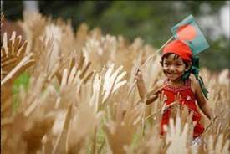
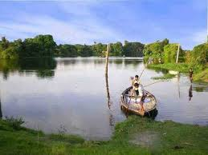
জন্মভূমির প্রাকৃতিক সৌন্দর্যের চিত্র ফুটে উঠেছে

Slide 20
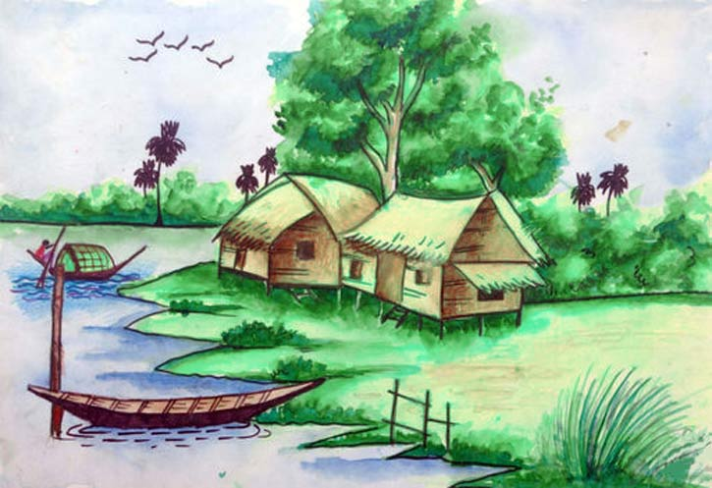
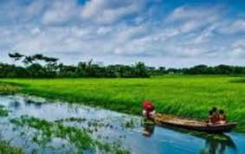
নিচের ছবিতে আমরা কী দেখতে পাচ্ছি ?
কবির অঙ্গ জুড়ায় কিসে?
কবি তাঁর জন্মভূমিকে ‘মা’ বলে সম্বোধন করেছেন কেন?

Slide 21
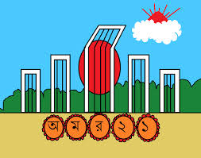
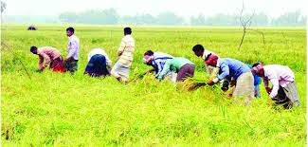
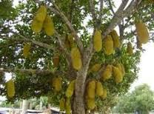
জন্মভূমির প্রাকৃতিক সৌন্দর্যের চিত্র ফুটে উঠেছে

Slide 22
নিচের ছবিতে আমরা কী দেখতে পাচ্ছি ?
জন্মভূমি কবিতার সারমর্ম লিখ ।

Slide 23
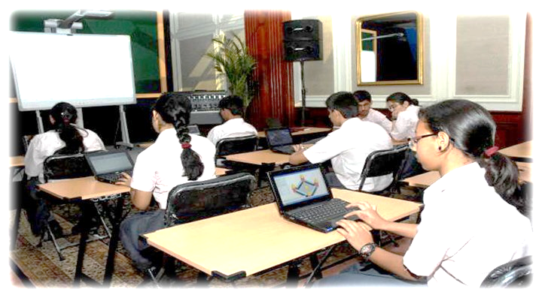
দলীয় কাজ
দেশ প্রেম কাকে বলে ?
জন্ম ভূমির প্রতি কবির এত মমতা কেন?
রবীন্দ্রনাথ ঠাকুর কোথায় জন্মগ্রহণ করেন ?

Slide 24
দলীয় কাজ
উত্তর গুলো মিলিয়ে নিই
১। জন্মভুমির প্রতি গভীর ভালবাসা।
২। জন্মভুমির অপরুপ সৌন্দর্যের ঐশ্বর্যে কবি মুগ্ধ।
৩। কলকাতার জোড়াসাকোর বিখ্যাত ঠাকুর পরিবারে
জন্মগ্রহণ করেন ।

Slide 25
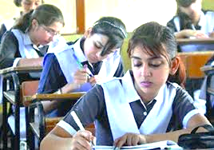
মুল্যায়ন
দেশ প্রেম কাকে বলে ?
জন্ম ভূমির প্রতি কবির এত মমতা কেন?
রবীন্দ্রনাথ ঠাকুর কোথায় জন্মগ্রহণ করেন ?
কবির জন্ম স্বার্থক হয়েছে কেন?
কবির অঙ্গ জুড়ায় কিসে ?
জন্মভূমি কবিতার গুরুত্বপূর্ন দিক কোনটি ?

Slide 26
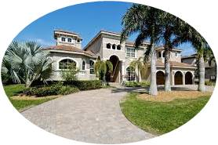
বাড়ির কাজ
১। ‘জন্মভূমি’ কবিতার মূলভাব বাড়ি থেকে লিখে আনবে ।

Slide 27
অনুচ্ছেদটি পড়ে নিচের প্রশ্নগুলোর উত্তর দাও
ধনধান্য পুস্পে ভরা আমাদের এই বসুন্ধরা
তাহার মাঝে আছে এক দেশ – সকল দেশের সেরা .
ও সে স্বপ্ন দিয়ে তৈরী সে দেশ স্মৃতি দিয়ে ঘেরা ,
এমন দেশটি কোথাও খুজে পাবে নাকো তুমি,
সকল দেশের রানি সে যে – আমার জন্মভুমি।
ক. কবির অঙ্গ জুড়ায় কীসে ?
খ. কবির শেষ ইচ্ছা কী ? ব্যাখ্যা কর ।
গ. উদ্দীপকে জন্মভুমি কবিতার কোন দিকটির মিল লক্ষ্য করা যায় ? ব্যাখ্যা কর ।

Slide 28
ক্লাসের সবাইকে ধন্যবাদ জানিয়ে শেষ করছি

